Slide 1
Институт информационных и вычислительных технологий МОН РК Линейный и дифференциальный криптоанализ S-блоков
Н.А. Капалова, Д.С. Дюсенбаев, К.Т. Алгазы

Slide 2
Подходы при разработке S-блоков
Случайный выбор. Элементы S–блоков выбираются с помощью генератора или специальных таблиц псевдослучайных чисел. В случае небольшого размера (6х4) такой способ может привести к созданию S-блоков с нежелательными характеристиками, но для больших блоков (8х32) он должен быть вполне приемлемым.
Случайный выбор с проверкой. Элементы S-блока выбираются случайным образом, но после этого полученные результаты должны проверяться на соответствие различным критериям, описанным выше, с отсеиванием тех матриц, которые не выдержали такой проверки.
Выбор вручную. Элементы S-блока выбираются практически вручную с использованием элементарных математических преобразований. Для больших S-блоков использование данного подхода сопряжено с немалыми трудностями.
Математический подход. Элементы S-блока генерируются на основе тех или иных математических принципов. Такой подход обеспечивает S-блоки, гарантирующие заданный уровень надежности по отношению к методам линейного и дифференциального криптоанализа, а также хорошие показатели диффузии (то есть рассеивания статистических особенностей открытого текста по широкому диапазону статистических характеристик шифрованного текста).

Slide 3
Разработаны S-блоки для алгоритма блочного шифрования для всех неприводимых многочленов восьмой степени.
Разработана программа, реализующая проведение линейного и дифференциального криптоанализа для такого типа S-блока.
С помощью этой программы проводились исследования S-блоков DES, ГОСТ 28147-89, ГОСТ Р 34.13-2015, AES (Rijndael) и проводилось сравнение результатов.

Slide 4
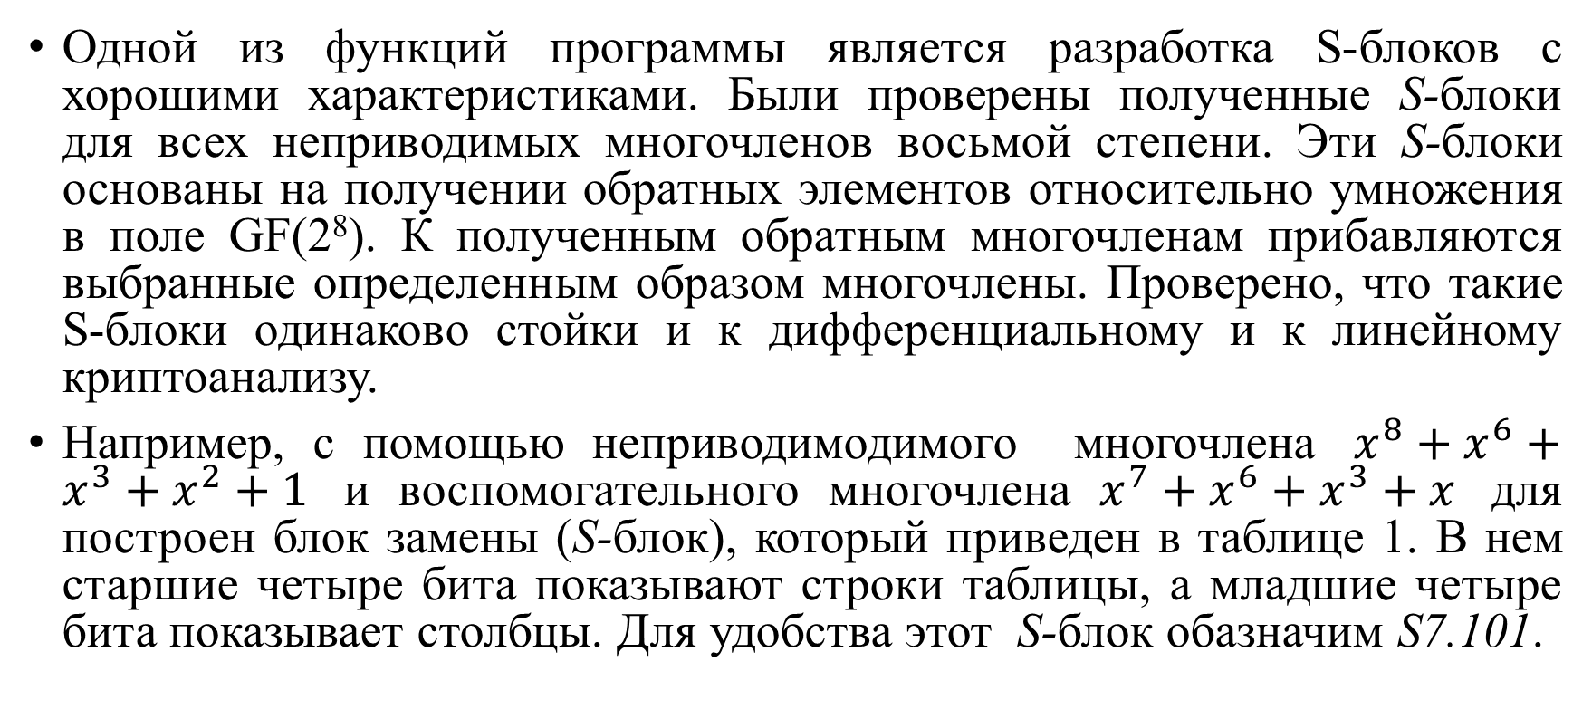
Математический подход
Одной из функций программы является разработка S-блоков с хорошими характеристиками. Были проверены полученные S-блоки для всех неприводимых многочленов восьмой степени. Эти S-блоки основаны на получении обратных элементов относительно умножения в поле GF(2⁸). К полученным обратным многочленам прибавляются выбранные определенным образом многочлены. Проверено, что такие S-блоки одинаково стойки и к дифференциальному и к линейному криптоанализу.
Например, с помощью неприводимодимого многочлена $x^{8}+x^{6}+x^{3}+x^{2}+1$ и воспомогательного многочлена $x^{7}+x^{6}+x^{3}+x$ для построен блок замены (S-блок), который приведен в таблице 1. В нем старшие четыре бита показывают строки таблицы, а младшие четыре бита показывает столбцы. Для удобства этот S-блок обазначим S7.101.

Slide 5
Таблица 1. S-блок S7.101, математический подход
 | 0 | 1 | 2 | 3 | 4 | 5 | 6 | 7 | 8 | 9 | 10 | 11 | 12 | 13 | 14 | 15
0 | 202 | 203 | 108 | 14 | 153 | 77 | 168 | 190 | 69 | 230 | 47 | 238 | 251 | 148 | 240 | 183
1 | 43 | 225 | 220 | 58 | 30 | 71 | 216 | 59 | 116 | 249 | 229 | 21 | 215 | 214 | 82 | 38
2 | 28 | 85 | 121 | 73 | 193 | 46 | 178 | 5 | 160 | 139 | 42 | 219 | 195 | 68 | 20 | 208
3 | 149 | 198 | 117 | 211 | 123 | 154 | 3 | 17 | 98 | 94 | 196 | 182 | 134 | 36 | 188 | 177
4 | 161 | 227 | 35 | 110 | 53 | 163 | 45 | 144 | 105 | 147 | 184 | 125 | 246 | 37 | 11 | 41
5 | 255 | 122 | 76 | 206 | 186 | 6 | 100 | 102 | 104 | 131 | 141 | 44 | 165 | 0 | 199 | 250
6 | 67 | 18 | 204 | 191 | 51 | 112 | 96 | 56 | 52 | 143 | 226 | 138 | 8 | 23 | 1 | 150
7 | 158 | 7 | 128 | 124 | 205 | 169 | 244 | 176 | 236 | 4 | 189 | 245 | 241 | 197 | 81 | 26
8 | 89 | 65 | 120 | 233 | 24 | 126 | 152 | 207 | 19 | 170 | 88 | 75 | 31 | 223 | 231 | 194
9 | 61 | 114 | 64 | 74 | 243 | 99 | 55 | 32 | 212 | 39 | 27 | 180 | 12 | 62 | 29 | 235
10 | 118 | 48 | 146 | 130 | 137 | 34 | 200 | 15 | 242 | 95 | 172 | 57 | 157 | 101 | 156 | 103
11 | 155 | 254 | 72 | 232 | 79 | 25 | 185 | 129 | 91 | 60 | 175 | 50 | 106 | 49 | 210 | 248
12 | 40 | 132 | 166 | 22 | 201 | 109 | 86 | 63 | 16 | 252 | 151 | 164 | 159 | 187 | 179 | 237
13 | 181 | 80 | 78 | 127 | 222 | 70 | 234 | 84 | 171 | 66 | 2 | 253 | 9 | 167 | 228 | 209
14 | 224 | 218 | 10 | 133 | 239 | 192 | 145 | 140 | 111 | 136 | 93 | 54 | 213 | 83 | 247 | 135
15 | 217 | 221 | 173 | 97 | 87 | 13 | 115 | 90 | 113 | 174 | 107 | 119 | 33 | 92 | 162 | 142

Slide 6
Таблица 2. S-блок S8, выбор вручную
 | 0 | 1 | 2 | 3 | 4 | 5 | 6 | 7 | 8 | 9 | 10 | 11 | 12 | 13 | 14 | 15
0 | 37 | 127 | 46 | 108 | 23 | 56 | 96 | 51 | 141 | 33 | 120 | 84 | 75 | 5 | 103 | 69
1 | 151 | 9 | 111 | 185 | 137 | 146 | 15 | 171 | 115 | 191 | 41 | 181 | 123 | 132 | 62 | 6
2 | 85 | 101 | 174 | 27 | 73 | 226 | 65 | 211 | 20 | 149 | 223 | 36 | 95 | 113 | 188 | 39
3 | 32 | 164 | 77 | 202 | 121 | 144 | 161 | 91 | 155 | 60 | 126 | 153 | 175 | 24 | 167 | 0
4 | 117 | 180 | 218 | 43 | 183 | 12 | 233 | 204 | 30 | 213 | 178 | 52 | 136 | 162 | 99 | 159
5 | 70 | 195 | 22 | 237 | 81 | 220 | 48 | 107 | 229 | 87 | 2 | 109 | 255 | 68 | 200 | 17
6 | 173 | 40 | 187 | 55 | 114 | 245 | 130 | 241 | 94 | 209 | 234 | 193 | 57 | 197 | 47 | 147
7 | 90 | 232 | 214 | 243 | 217 | 61 | 236 | 1 | 166 | 35 | 134 | 216 | 3 | 118 | 143 | 72
8 | 157 | 7 | 59 | 206 | 247 | 254 | 64 | 252 | 170 | 199 | 239 | 14 | 222 | 190 | 88 | 179
9 | 76 | 168 | 249 | 160 | 13 | 251 | 230 | 242 | 253 | 71 | 250 | 246 | 102 | 19 | 224 | 129
10 | 208 | 26 | 145 | 98 | 248 | 44 | 227 | 125 | 11 | 156 | 92 | 231 | 58 | 212 | 139 | 78
11 | 140 | 54 | 198 | 221 | 244 | 201 | 215 | 240 | 219 | 238 | 53 | 203 | 186 | 110 | 31 | 172
12 | 18 | 225 | 165 | 86 | 34 | 235 | 104 | 29 | 176 | 112 | 228 | 8 | 131 | 207 | 194 | 25
13 | 133 | 189 | 49 | 124 | 192 | 119 | 210 | 205 | 63 | 82 | 182 | 38 | 150 | 42 | 163 | 122
14 | 105 | 4 | 177 | 184 | 66 | 196 | 16 | 154 | 93 | 106 | 74 | 142 | 135 | 158 | 97 | 10
15 | 67 | 148 | 89 | 28 | 152 | 80 | 138 | 100 | 50 | 169 | 21 | 128 | 83 | 45 | 116 | 79

Slide 7
Таблица 3. Результаты линейный и дифференциальный анализа
Наименование |  | минимум | максимум | средний минимум | средний максимум | Хи-квадрат | степень свободы
DES | Линейный | 12 | 48 | 15,5 | 46,25 | 480 | 944
 | Дифференциалный | 0 | 16 | 0 | 16 | 20514 | 1007
ГОСТ 28147-89 | Линейный | 2 | 14 | 2,75 | 13,75 | 120 | 224
 | Дифференциалный | 0 | 8 | 0 | 6,25 | 480 | 239
ГОСТ Р 34.13-2015 | Линейный | 100 | 156 |  |  | 32640 | 65024
 | Дифференциалный | 0 | 8 |  |  | 111297 | 65279
AES-128 (Rijndael) | Линейный | 111 | 145 |  |  | 32639 | 65024
 | Дифференциалный | 0 | 5 |  |  | 67125 | 65279
НПСС | Линейный | 128 | 256 |  |  | 32640 | 65024
 | Дифференциалный | 0 | 256 |  |  | 16646400 | 65279
S7.101 | Линейный | 112 | 144 |  |  | 32640 | 65024
 | Дифференциалный | 0 | 4 |  |  | 67320 | 65279
S8 | Линейный | 92 | 164 |  |  | 32640 | 65024
 | Дифференциалный | 0 | 12 |  |  | 130776 | 65279

Slide 8
Заключение
Для того чтобы S–блок был стойким к линейному криптоанализу, элементы матрицы, полученные в результате линейного анализа, должны принимать значения, близкие к половине количества всех возможных комбинаций входных векторов в двоичной системе.
Для того чтобы S–блок был стойким к дифференциальному криптоанализу, элементы разностной матрицы, полученные в ходе дифференциального анализа, должны принимать значения, близкие к единице.
Исследованные S–блоки показали хорошие статистические свойства, из этого вытекает, что разработанные S–блоки не уступают S-блокам известных стандартов.

Slide 9
Спасибо за внимание!

